Slide 1



Pascal-S 到 C 编译器设计与实现（交流汇报）
编译原理与技术课程设计
M2 已完成 · 准备进入 M3
组长：丁乐航
组员：金介然、何俊辉、李璇
汇报人：金介然 | 2026年3月
Notes:
大家好，我是金介然，我们团队成员还有丁乐航、何俊辉和李璇。本次我汇报的标题是“Pascal-S到C编译器的设计与实现”，也就是我们编译原理课程设计的项目。目前，我们已经完成了我们自定义的第二个里程碑M2，即词法分析模块的开发与测试，并准备进入第三个里程碑M3的开发。

Slide 2



项目目标与验收约束
项目目标
验收硬约束
汇报范围
总目标：
将 Pascal-S 程序翻译为可编译运行的 C 程序。
核心功能链路：
词法分析 → 语法分析 → 语义分析 → 代码生成 → 测试验证
可执行文件命名为pascc
命令行参数支持-i filename.pas
输出同名.c文件，保存在输入文件同目录
已完成的里程碑：
M1 工程搭建与基础框架
完成项目初始化、环境配置及模块划分。
M2 词法分析器实现
完成 Lex 规则编写，实现 Token 识别与输出。
Notes:
首先明确我们的需求：也就是项目目标和验收标准。我们的最终目标是实现一个能将Pascal-S源代码自动转换为等价C语言代码的编译器。整个过程需要经历词法、语法、语义分析和代码生成几个核心阶段。
同时，我们必须严格遵守几个验收规定，比如可执行文件名为pascc，支持-i参数输入，并生成同名的.c文件。
本次讨论汇报，我们将重点展示前两个阶段的里程碑，即工程搭建和词法分析的完成情况。

Slide 3





里程碑计划与当前位置
第一里程碑 (M1)
第二里程碑 (M2)
第三里程碑 (M3)
第 1 - 10 天
第 11 - 20 天 (已完成)
第 21 - 32 天 (待启动)
核心任务：需求复核、文法边界确认、工程骨架初始化。
目标：搭建开发基础，减少后续返工。
核心任务：词法分析模块开发与测试收口。
目标：实现完整词法分析功能并通过测试。
核心任务：语法分析接入、错误恢复初版、链路打通。
目标：建立完整的编译前端基础能力。
当前项目状态
完成判定标准
已成功完成 M2 所有目标，测试覆盖率达标，项目状态稳定，已具备进入 M3 阶段的条件。
每个里程碑必须满足：功能实现 + 测试通过 + 可验证证据，确保交付质量。
Notes:
为了清晰地展示项目进展，我们在概要设计的时候将整个开发过程划分为多个里程碑。每个里程碑的完成都有明确的判定标准，即“功能实现、测试通过、可验证证据”，这确保了我们每一阶段的质量都是稳定的，更方便任务交接，开发时的思路也更清晰。
这里列出了前三个关键里程碑的全称和核心目标。
M1阶段我们已经完成了基础的工程搭建并总结出了一个文法口径冻结草案，M2阶段核心的词法分析模块已经开发完毕并通过了严格的测试。
接下来的M3阶段，我们将重点攻克语法分析和错误恢复功能。1. M1：完成需求复核、文法边界确认、目录结构与构建脚本初始化，形成可运行的工程骨
架。
2. M2：完成词法分析模块开发与词法测试用例，打通 Token 输出链路。
3.M3：完成语法分析模块开发，接入 YACC / Bison，建立基础错误恢复机制并打通主流
程。
4. M4：完成语义分析与符号表实现，补齐类型检查、作用域检查、参数检查等核心语义规
则。
5. M5：完成语法制导翻译与代码生成，确保输出 C 文件可编译并满足同名同目录约束。
6.M6：完成联调、回归测试与平台对齐验证，整理交付文档并进行预验收演练。

Slide 4

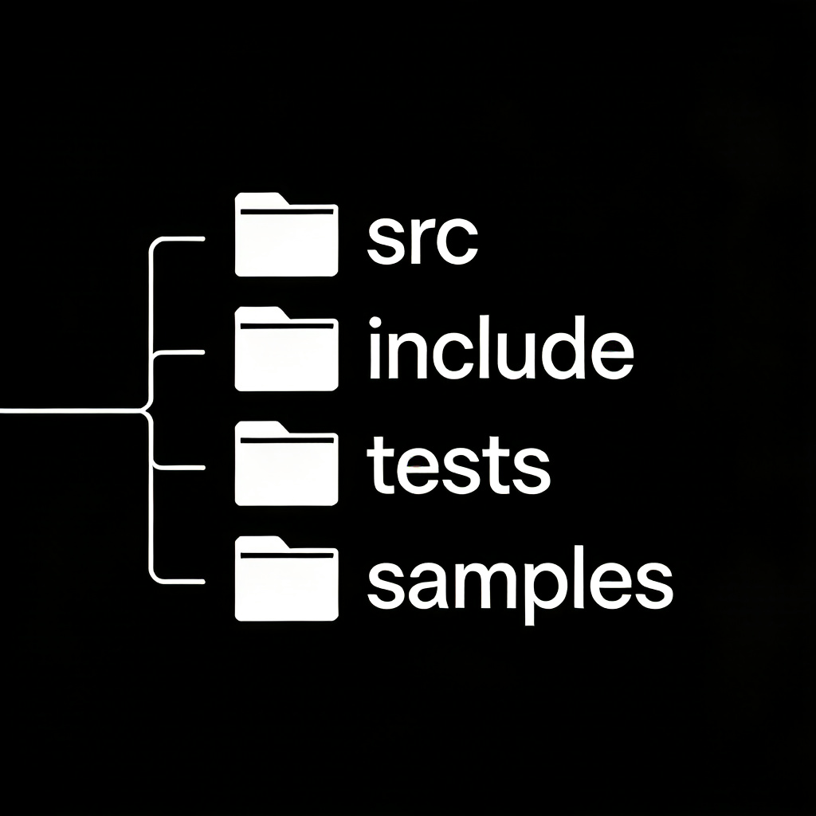




M1 结果回顾（支撑 M2）
工程骨架完成
建立标准 CMake 结构，包含 src、include、tests、samples 目录，规范代码组织。
文法口径冻结
统一 Pascal-S 文法细节（epsilon、符号、大小写），解决文档歧义与乱码问题。
CLI 最小链路打通
实现 `pascc -i` 接口，验证从输入文件到生成 .c 文件的基础编译流程可行性。
标准 CMake 工程目录结构
决策追踪机制
建立 TODO 清单、决策记录与变更日志，确保开发过程透明、可追溯。
Notes:
回顾M1阶段，我们的核心工作是“搭骨架、定规则”。我们建立了标准的工程目录结构，统一了文法规则，确保了后续开发的一致性。同时，我们打通了从命令行输入到生成.c文件的最小链路，并建立了完善的文档记录机制。这些工作虽然不直接实现功能，但可以让我们更顺利地进行所有后续开发。

Slide 5




M2 开发目标与完成定义
词法识别正确
错误报告可读
准确识别Pascal-S语言中的关键字、标识符、常量、运算符和界符。
输出清晰的错误码、行号、列号及原因说明，便于定位问题。
命令行行为正确
自动化测试通过
合法输入返回退出码0，非法输入返回退出码7，符合规范。
所有词法相关的ctest自动化用例必须全部通过，覆盖率达标。
核心目标总结：实现一个功能完整、健壮且可测试的词法分析器，确保交付成果在功能正确性、错误处理机制、接口规范及测试验证四个维度达到既定标准。
Notes:
进入M2阶段，我们的目标非常明确：实现一个功能完整、可测试的词法分析器。这里列出了我们为M2设定的四个完成标准，涵盖了功能正确性、错误处理、接口规范和测试验证四个方面。

Slide 6
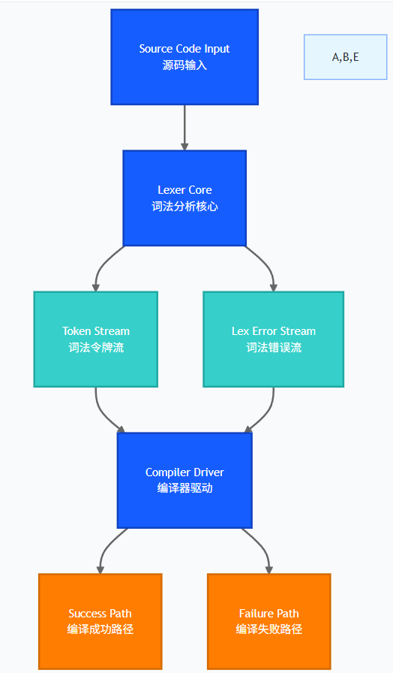


M2 词法模块设计
核心数据结构定义
定义 Token、SourcePosition、LexError 及 LexerResult 等结构，完整承载分析过程与结果数据。
关键接口设计
提供 tokenizeDetailed(source) 接口，支持同时返回 Token 流和错误流，便于上层统一处理。
编译驱动对接机制
作为编译首步，若词法分析失败，程序立即返回退出码 7 并终止后续所有编译阶段。
词法识别特性支持
关键字/标识符大小写不敏感；支持整数、实数、字符常量；精准识别 :=、..、<> 等复合符号。
词法分析核心流程架构
Notes:
在设计上，我们采用了清晰的模块化结构。左侧的图展示了词法分析的核心流程：先接入源码输入，由词法分析核心完成核心处理，过程中同步生成词法令牌流和词法错误流，这两个流数据会一同传入编译器驱动模块，最终驱动模块根据整体处理情况，判定并走向编译成功或编译失败的不同执行路径。
我们设计的数据结构和接口支持结果和错误并行返回，使得错误处理更加灵活。同时，我们全面支持了Pascal-S语言的各种词法规则，包括大小写不敏感、多种常量类型和复合符号的识别。
在驱动对接方面，词法分析作为第一道关卡，一旦发现严重错误，会立即终止流程并返回特定退出码，保证了系统的健壮性。

Slide 7

M2 错误码映射
规则描述 | 触发条件 | 错误码
标识符长度限制 | 标识符长度超过10个字符 | E105
注释规则 | 注释嵌套使用 | E106
字符常量规则 | 字符常量包含多个字符或非法转义 | E109
关键字边界规则 | 关键字与标识符混淆（如`VAR1`） | E108
汇总失败 | 词法分析过程中发生任何错误 | E199
错误处理一致性保障：
所有词法错误最终都会汇总为E199，并统一返回退出码7，确保系统在异常情况下行为可预测。
Notes:
为了确保词法分析的严谨性，我们将M1阶段定义的文法规则转化为具体的错误检测逻辑。这张表格清晰地展示了我们为各种违规情况定义的错误码，例如标识符过长、注释嵌套等。

Slide 8


M2 测试设计（自动化+样例）
自动化测试框架与程序
采用CMake + CTest驱动，支持一键构建运行；核心单元测试在tests/lexer_tests.cpp中实现，确保执行效率。
测试样例设计 (Samples)
正常样例：01_features.pas - 覆盖所有合法词法特性，验证识别正确性。
异常样例：02_lex_error.pas - 包含各类词法错误，验证错误检测与报告机制。
多维覆盖验证
全方位覆盖词法识别的准确性、错误定位的精度，以及命令行退出码的合规性，确保系统鲁棒性。
Notes:
测试是验证成果的关键方法。我们构建了自动化的测试框架，整个测试过程可以通过ctest一键构建运行，确保了测试的可重复性和效率。通过正常样例，我们验证词法分析器能否正确识别所有合法元素；通过异常样例，我们验证它能否准确捕获并报告各种错误。

Slide 9
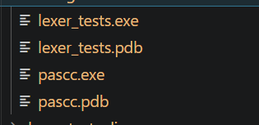
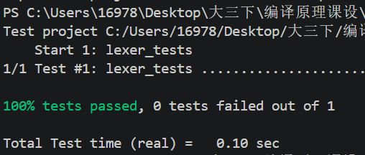
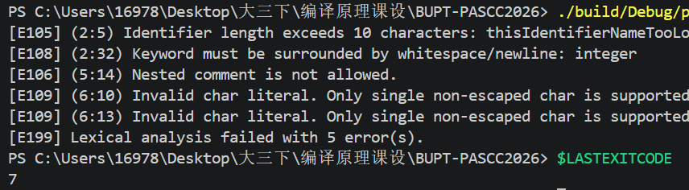
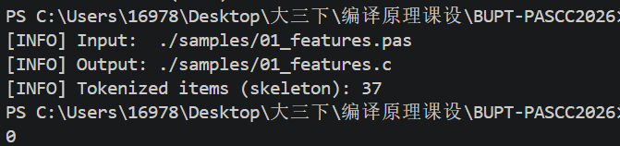
M2 实测结果与证据
构建成功验证
自动化测试通过
通过cmake与build成功生成pascc.exe及测试程序，环境配置无误。
执行ctest验证，所有测试用例全部通过，测试通过率达到100%。
合法样例运行
非法样例鲁棒性
运行pascc -i 01_features.pas，程序返回退出码0，并成功生成目标 C 文件。
运行含错误代码的样例，程序准确输出E105/E108错误码，返回退出码 7，异常处理机制生效。
结论：M2 阶段词法分析模块功能完整，所有实测证据均可复现。
Notes:
大家可以看到，我们的项目能够成功构建，所有自动化测试都已通过。通过运行合法样例，程序正确生成了.c文件；运行非法样例，程序也准确地输出了对应的错误码并返回了非零退出码。这些真实的终端输出说明我们的词法分析模块已经达到了预期的设计目标，M2阶段已成功完成。

Slide 10
开发过程问题与修正
问题描述 | 造成影响 | 修正措施 | 当前状态
文法PDF文本抽取乱码，导致规则边界不清 | 影响词法规则的准确定义与解析精度 | 手动校对文本并冻结统一的文法口径文档 | 已解决
关键字边界规则在团队内部存在误解 | 可能导致词法识别错误，影响代码质量 | 将规则明确化并纳入错误码策略（E108） | 已解决
Git推送配置混乱，导致代码合并冲突 | 影响团队协作效率，增加代码回滚风险 | 定位根因并形成标准的Git配置指南 | 已解决
总结：所有问题均已得到有效解决，不会对后续M3阶段的开发造成影响。
Notes:
在开发过程中，我们也遇到了一些挑战。例如，原始文法的epsilon乱码问题、团队成员对文法规则的理解不同以及版本控制的配置问题。面对这些问题，我们积极采取了有效的措施，如编写口径冻结文档、明确错误码规则、制定配置规范等，并最终将所有问题闭环解决。

Slide 11


M3 具体计划
T-013: 文法规则落地与冲突检查
T-014: 接入YACC/Bison，打通主流程
将Pascal-S文法规则转换为YACC/Bison的语法文件，并解决潜在的移进-归约冲突。
将词法分析器与语法分析器对接，实现从Token流到语法树的构建。
T-016: 语法错误恢复 (Panic Mode)
T-017: 语法层测试集和回归脚本
实现基础的语法错误恢复机制，使编译器在遇到错误时能够尝试继续分析。
编写针对语法分析的测试用例，并建立回归测试脚本，确保修改不会引入新问题。
阶段交付目标
实现词法分析到语法分析的完整可运行链路，确保核心编译流程通畅。
Notes:
基于当前稳定的状态，我们对M3阶段进行了详细的规划。这个阶段的核心任务是实现语法分析，并初步引入错误恢复机制。

Slide 12


总结
已完成目标 (M1/M2)
当前项目状态
成功完成工程搭建、词法分析模块开发与全面测试。所有成果均已产出可验证的代码与测试用例，确保交付质量。
项目整体运行稳定，代码、文档与测试口径保持高度一致。已为进入M3阶段的语法分析开发工作奠定了坚实基础。
后续计划 (M3)
下一阶段将专注于语法分析模块的接入与错误恢复机制的实现。目前已制定详细的执行计划，确保按节点推进。
Notes:
最后，对本次汇报分享进行总结。我们已经完成了前两个里程碑的全部工作，并且所有成果都经过了严格的测试验证。目前项目状态良好，可以顺利进入下一阶段的开发。我的汇报到此结束，谢谢大家！

